Slide 1
Інтэрактыўная гульня
«Транспарт»

Slide 2
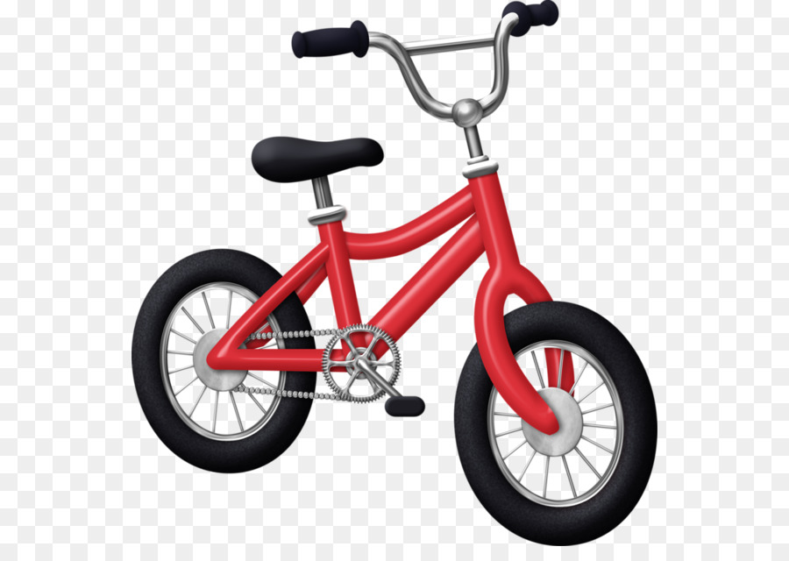
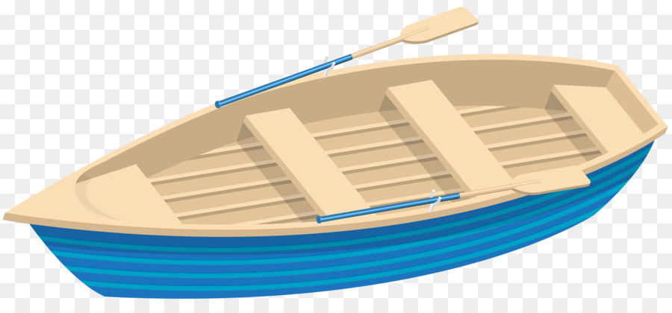
Што лішняе?
Машына
Веласіпед
Лодка
Матацыкл

Slide 3
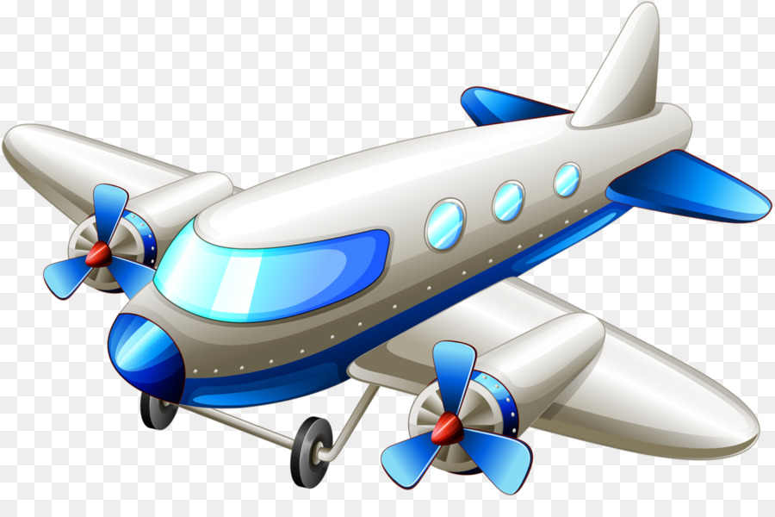
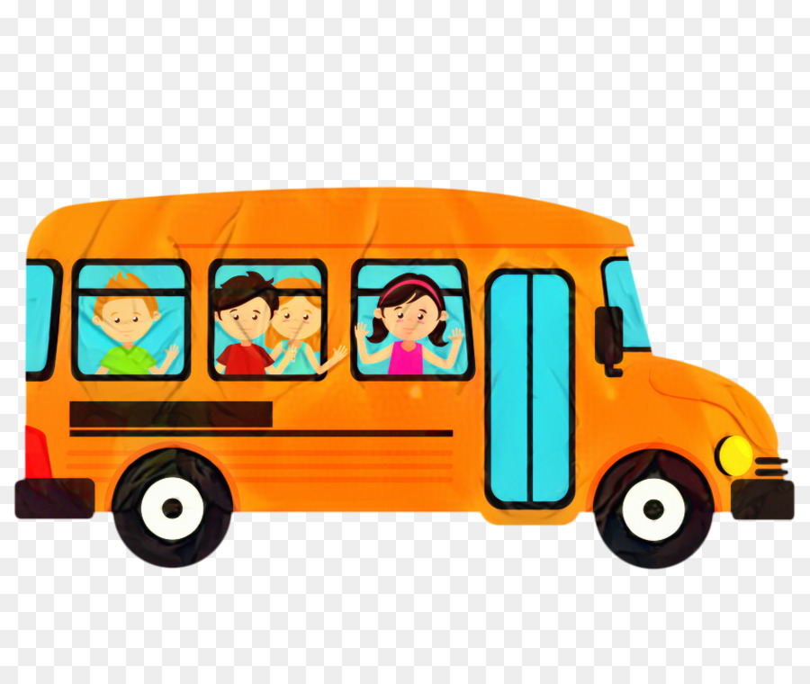
Што не можа перавозіць пасажыраў?
Баржа
Самалёт
Цягнік
Аўтобус

Slide 4
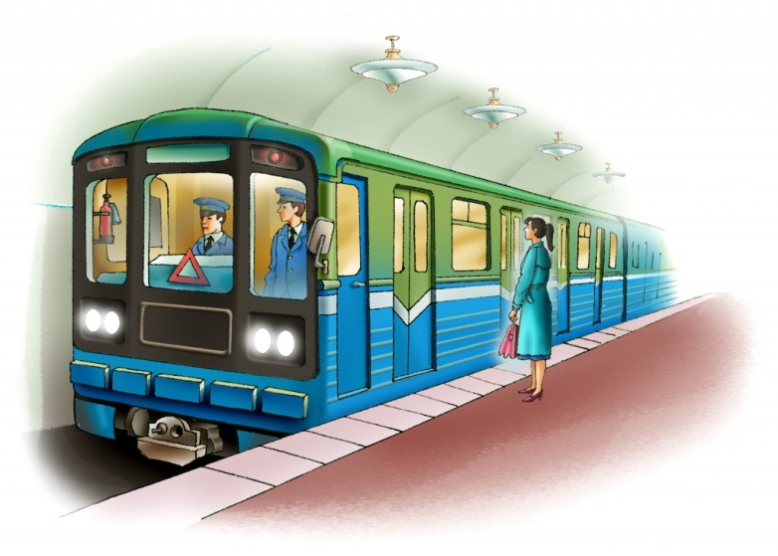
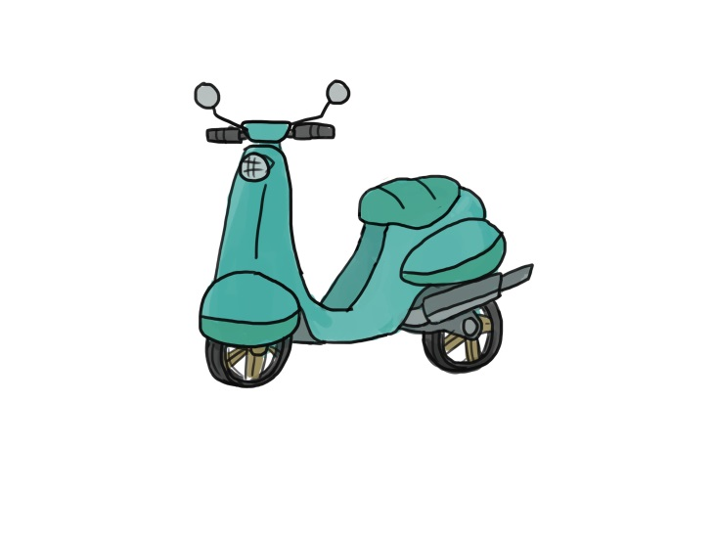
Трэба знайсці водны транспарт
Метро
Карабель
Скутэр

Slide 5
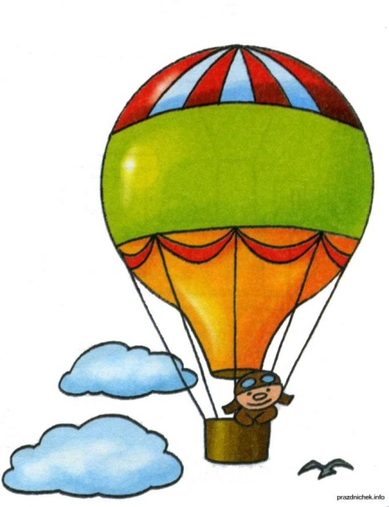
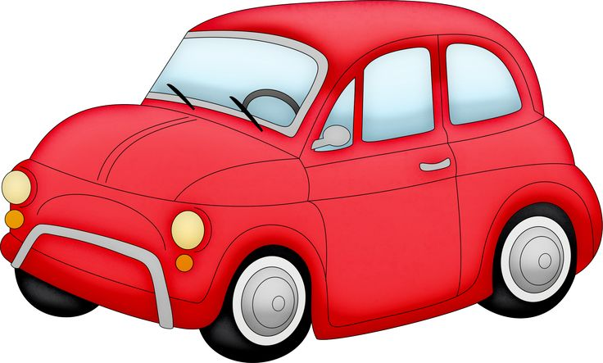
Трэба знайдзі наземны транспарт
Паветраны шар
Карабель
Машына

Slide 6
Ты малайчына!

